Slide 1
ERASMUS +
MUDr. Michaela Říhová – Ph.D. studentka – 1. ročník – 2. LF UK v Praze
Praktická stáž – srpen 2016 až říjen 2016 –
UK, Nottingham

Slide 2
PROČ Spojené království?
Vyspělá evropská země
Vysoká životní úroveň
Jedna z nejvyšších úrovní zdravotnictví v EU vůbec
Jazyková dostupnost

Slide 3
Negativa země
Vysoké životní náklady
Nevyzpytatelné počasí
Neotevřenost k ERASMU – resp. k Východní Evropě

Slide 4
Klady programu Erasmus+
Dobrá dostupnost pro Ph.D. studenty
Rozšíření praktických zkušeností
Zlepšení jazykové úrovně
Získání zkušeností se zdravotním systémem v zahraničí
Navázání pracovních kontaktů

Slide 5
Negativa
Velmi byrokratický systém podpisů účastnických smluv, přihlášek, akceptačních dopisů …….NEKONEČNÉ…….
Nedostatečná výše stipendií
Někdy neochota pracovníků UK a paradoxně latentní reakce stran ALMA MATER v podepisování smluv
Nedobrá znalost procesu na 2. LF
Obtížné uvolnění ze zaměstnání

Slide 6
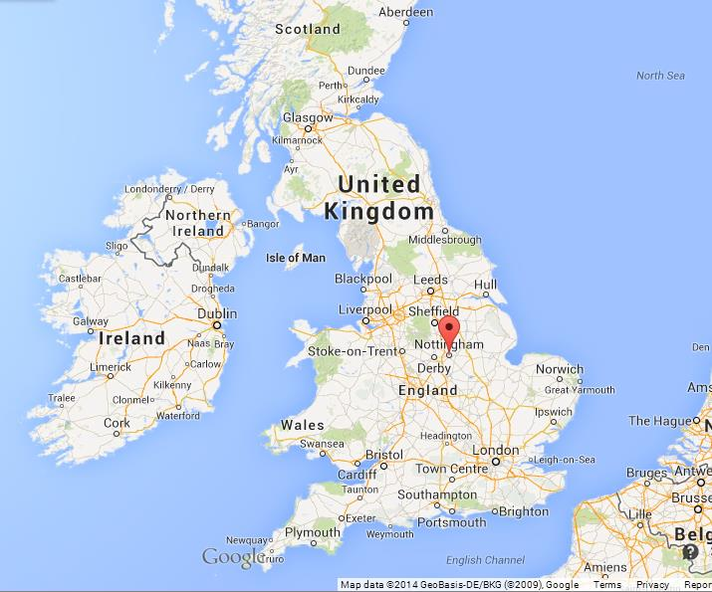
Nottingham
Počet obyvatel: 319 000
Region: East Midlands

Slide 7
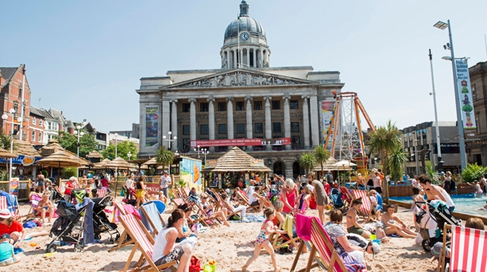
Old Market Square

Slide 8
Robin Hood Monument

Slide 9
Robin v tramvaji

Slide 10
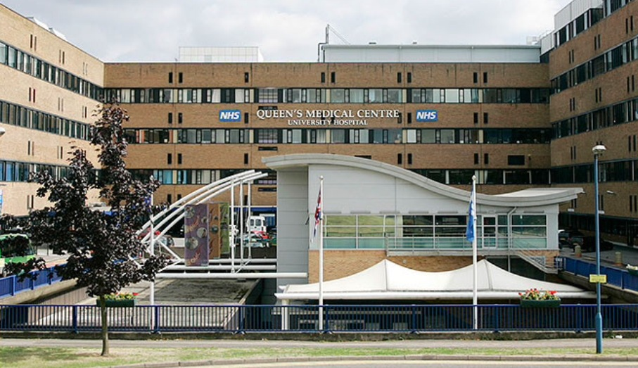
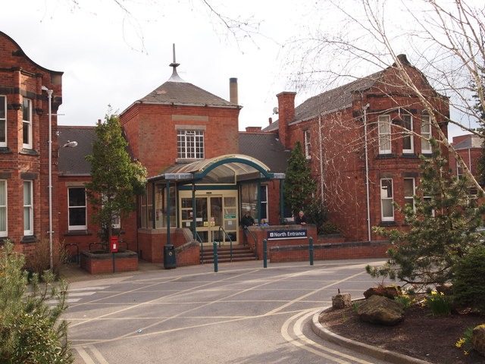
Nottingham University Hospitals NHS Trust (NUH) se skládá ze 2 nemocnic – The Queen’s Medical Centre a The City Hospital. Nemocnice spolu úzce kooperují

Slide 11
Lékařská fakulta

Slide 12
The Queen's Medical Centre
2. největší nemocnice v UK po Královské nemocnici v Londýně
Otevřena královnou v roce 1977
Nejvýznamnější traumacentrum ve střední Anglii
Má 1700 lůžek a zaměstnává 14500 lidí

Slide 13
The City Hospital
Otevřena 1903
Regionální centrum pro onkologické nemoci, infekční nemoci, mrtvice a infarkty myokardu
Jedna z nejvíce specializovaných v rámci celé UK na popáleninovou medicínu

Slide 14
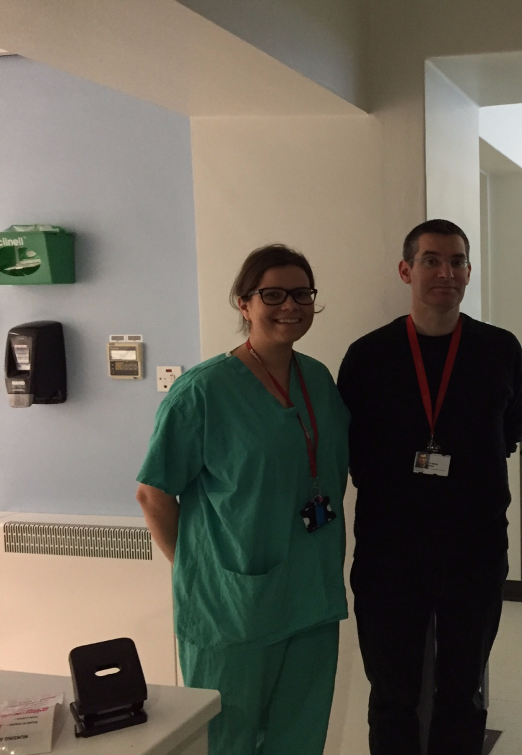
ICU tým

Slide 16
Závěr
Celoživotní zkušenost
Nabídka práce
Zlepšení jazykových dovedností
Navázání nových přátelství
Atraktivní položka do CV
Skvělý přístup přijímající instituce
… DOPORUČUJI!!!

